Slide 1
Nomenclatura inorganica Come si chiamano i composti inorganici e come si scrivono le loro formule (alcune regole)

Slide 7
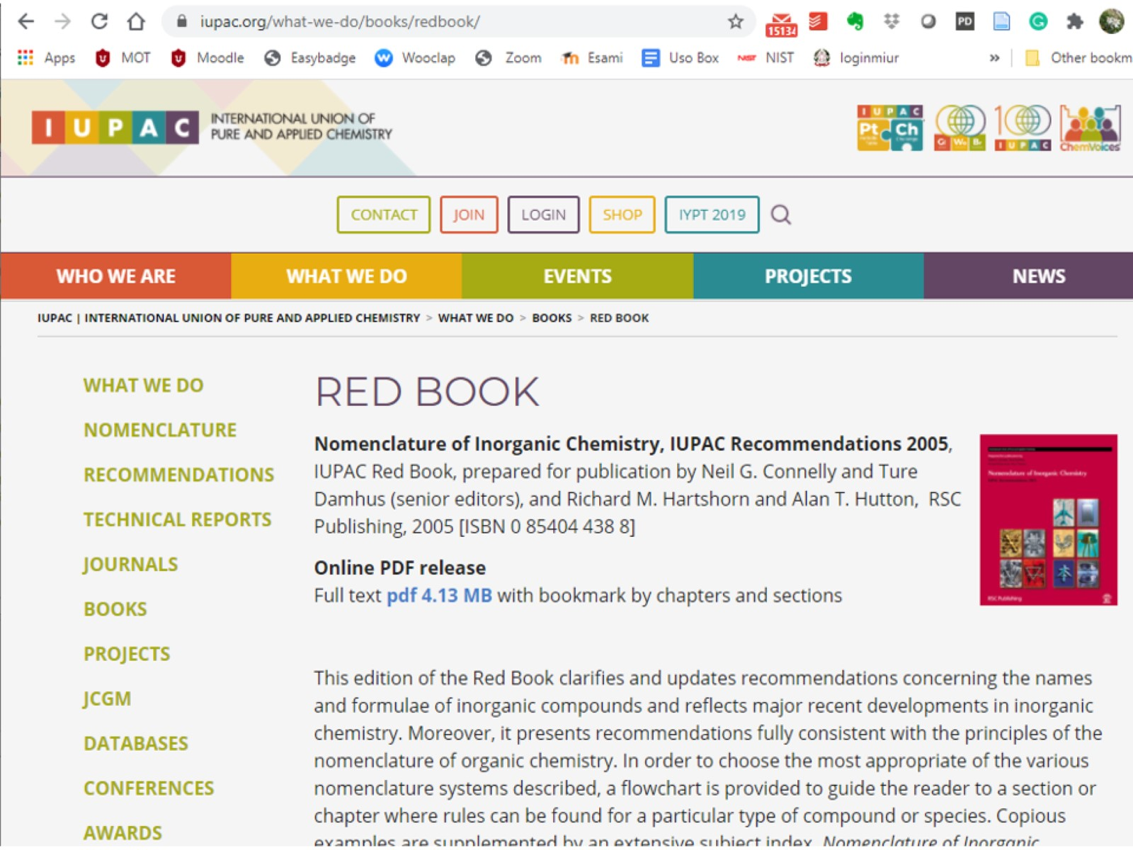

Slide 24
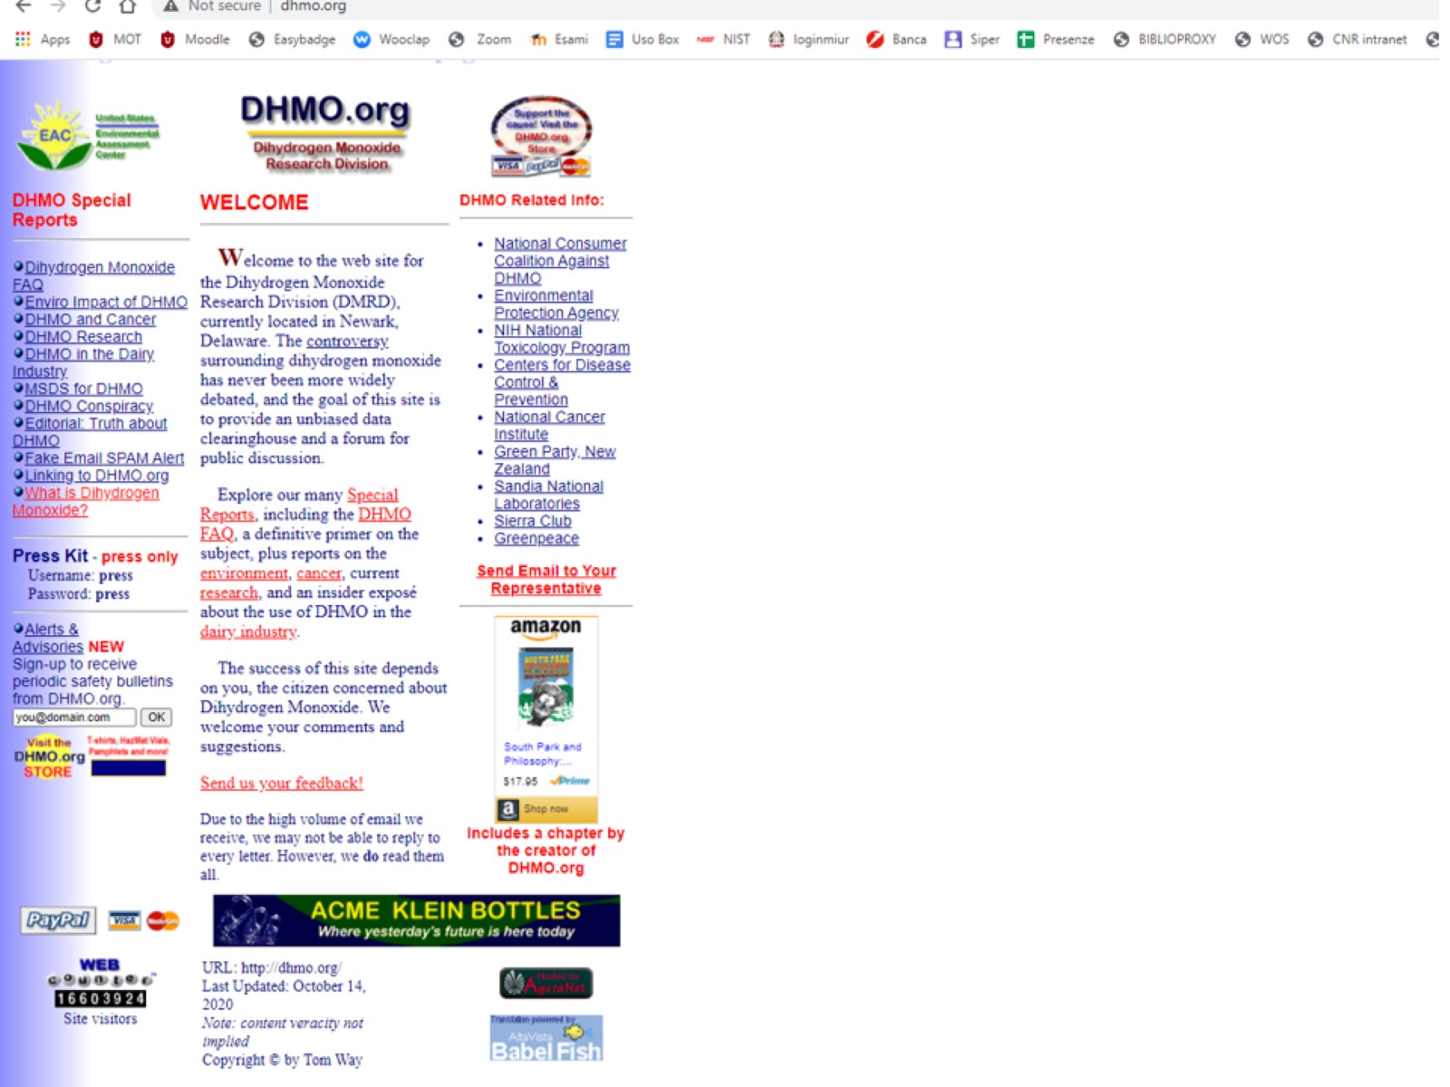

Slide 25
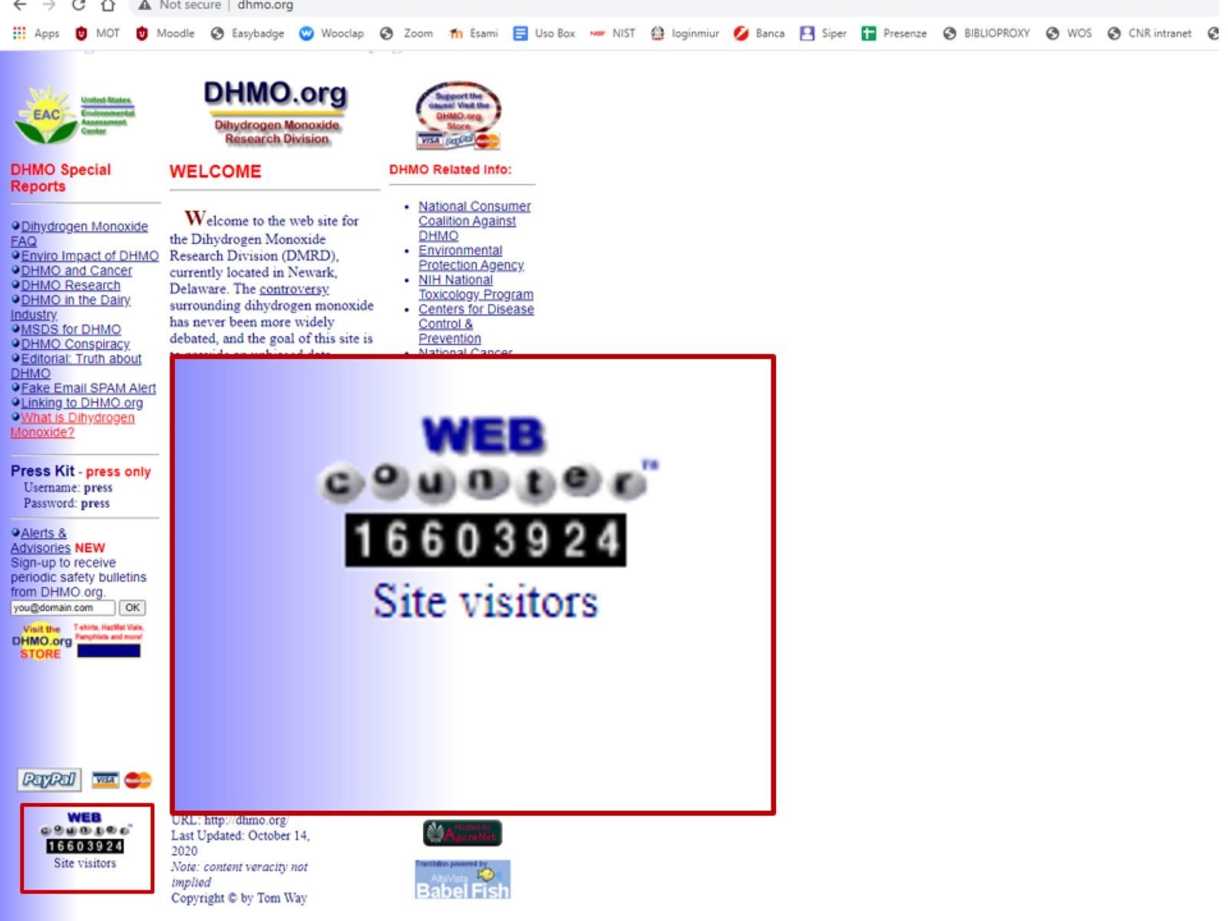

Slide 33
Ossiacidi più comuni H_{n}AO_{m}

Slide 34
Ossiacidi più comuni (nomi in inglese)

Slide 38
Ossiacidi: nomi IUPAC

Slide 43
Ossiacidi / ossianioni più comuni (formule da imparare a memoria!)

Slide 46
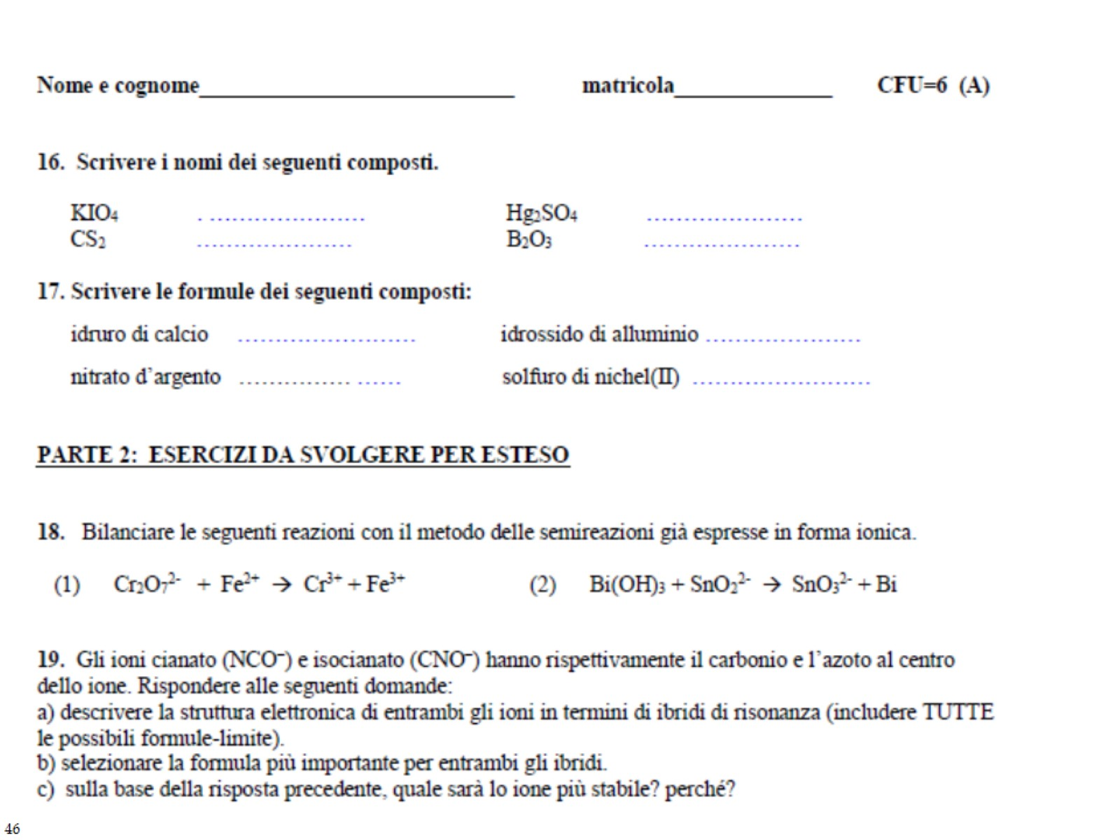

Slide 47
Scrivere le formule Composti ionici: il principio di elettroneutralità

Slide 48
Principio di elettroneutralità

Slide 49
Applicazione pratica del principio di elettroneutralità: l’ “incrocio”

Slide 51
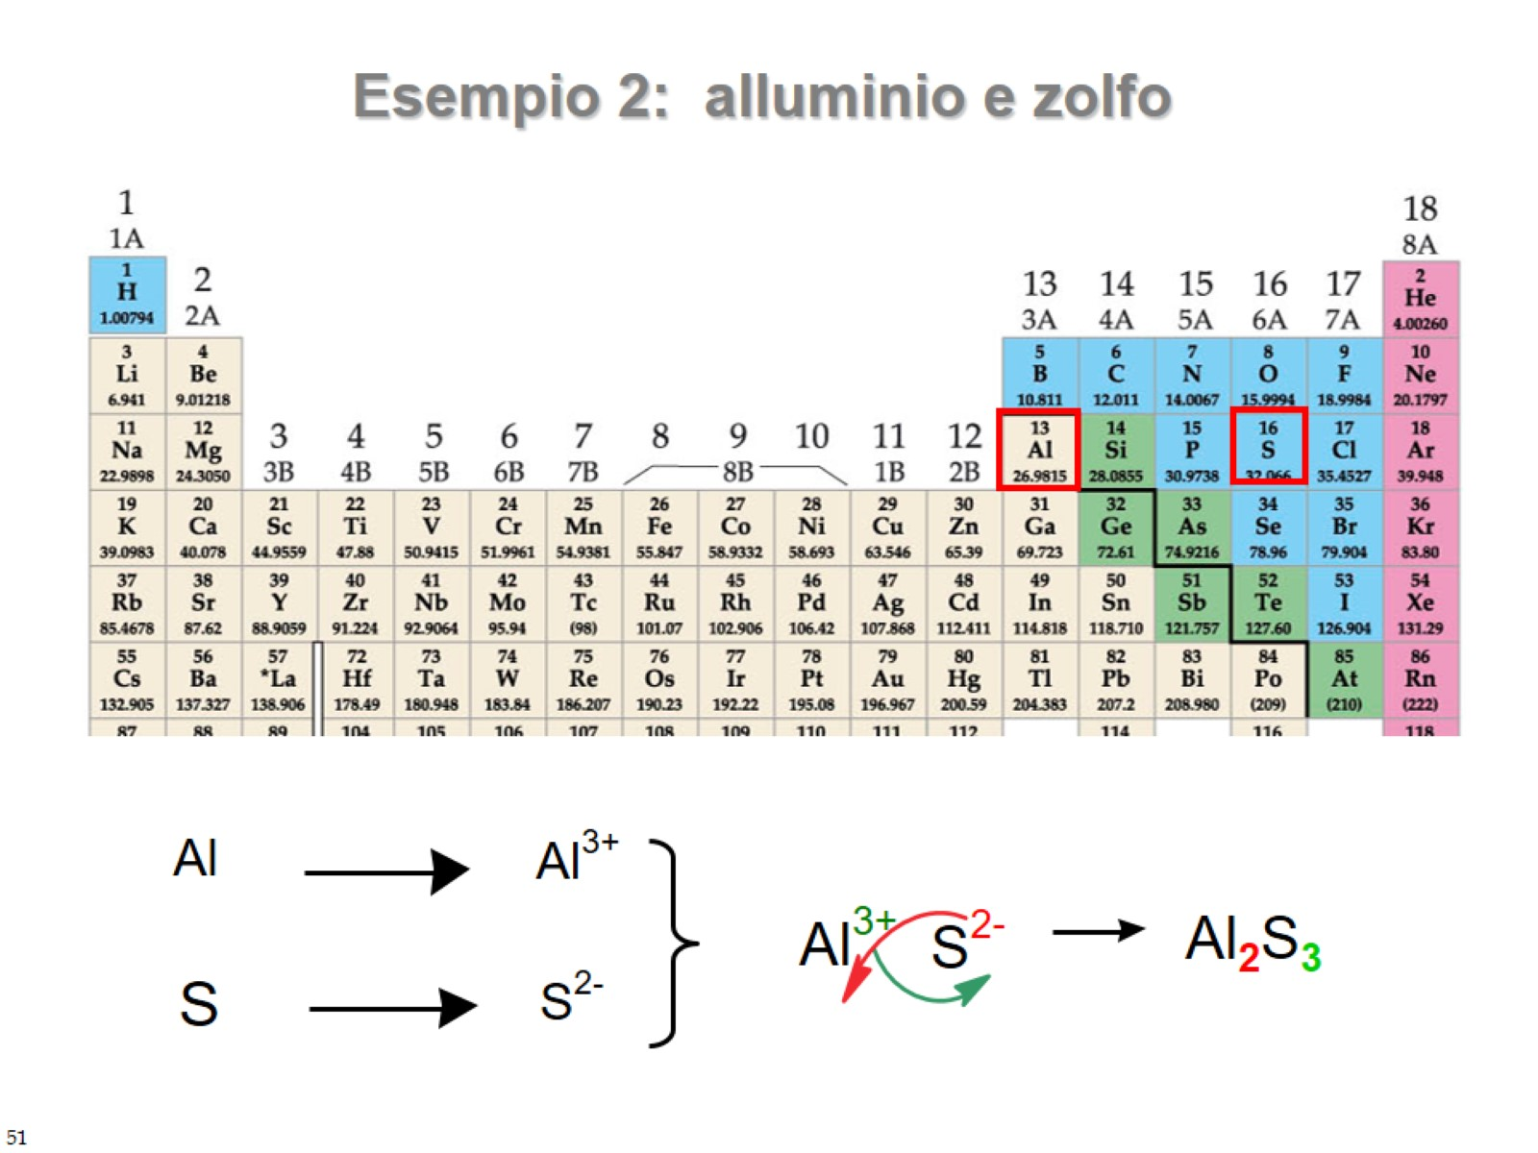

Slide 52
Altri esempi

Slide 53
Cariche di ioni elementari

Slide 56
Ossianioni formati da metalli

Slide 57
Tabella riassuntiva

Slide 59
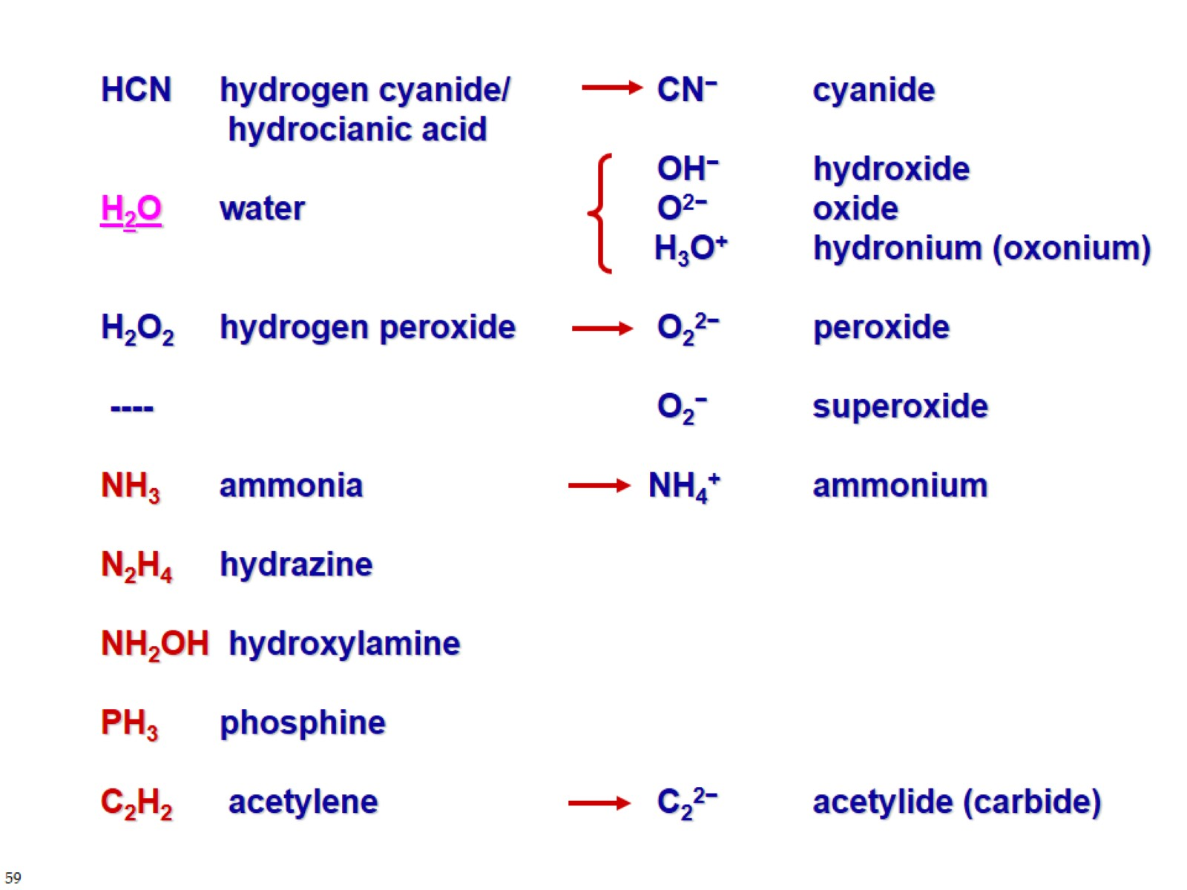

Slide 60
Composti di cationi tipo I formula → nome

Slide 61
Composti di cationi tipo I formula → nome

Slide 62
Composti di cationi tipo I formula → nome

Slide 63
Composti di cationi tipo I formula → nome

Slide 64
Composti di cationi tipo I formula → nome

Slide 65
Composti di cationi tipo I nome → formula

Slide 66
Composti di cationi tipo I nome → formula

Slide 67
Composti di cationi tipo I nome → formula

Slide 68
Composti di cationi tipo II formula → nome

Slide 69
Composti di cationi tipo II formula → nome

Slide 70
Composti molecolari formula → nome

Slide 71
Composti molecolari formula → nome

Slide 72
Composti molecolari formula → nome

Slide 73
Composti molecolari formula → nome

Slide 74
Composti molecolari nome → formula

